Slide 1

FRASES PARA UNO MISMO
PowerPoint organizado por Ricardo Lyra

Slide 2


Slide 3


Slide 4


Slide 5


Slide 6


Slide 7


Slide 8


Slide 9


Slide 10


Slide 11


Slide 12


Slide 13


Slide 14


Slide 15


Slide 16


Slide 17


Slide 18


Slide 19


Slide 20


Slide 21
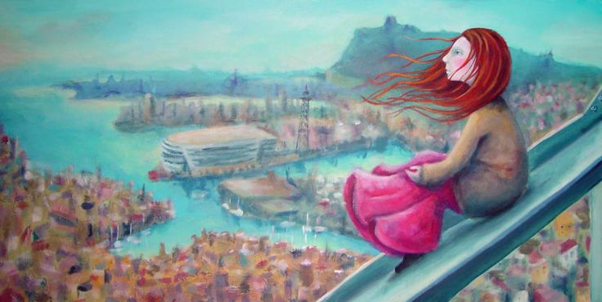
FIN

Slide 22







¿Te ha gustado?
Puedes ver más entrando
Aquí
Además puedes recibir powerpoints en tu correo electrónico suscribiéndote aquí:

